Slide 1

Nezanedbávaj pitný režim
Základná škola P. O. Hviezdoslava Trstená

Slide 2
"Vode bola daná čarovná moc byť miazgou života na Zemi."
Leonardo da Vinci
.
15. október bol „Dňom vody a pitného režimu“. Žiaci sa už tešili na pripravené aktivity, besedy a zaujímavé vyučovanie.
Tento deň sa niesol v znamení modrej farby. Pitným režimom žila celá školy. Na besedách sa najmenší, ale aj tí starší dozvedeli, prečo je dôležité piť veľa tekutín.
V triedach sa robili plagáty „ desatoro pitného režimu“.
Vytvorili sa čajovne, kde si žiaci mohli pochutiť na rôznych čajoch.
Akýže by to bol deň bez tvorivej aktivity? Úlohou bolo vytvorenie obrazov na tému voda.
Zážitkové vyučovanie sa neráta bez zábavy a súťaženie. Tentokrát žiaci lovili jablká bez pomoci rúk, prenášali vodu pomocou slamky a zasúťažili si v netradičnom volejbale. Nehralo sa rukami, ale pomocou plachty a balónika s vodou

Slide 3
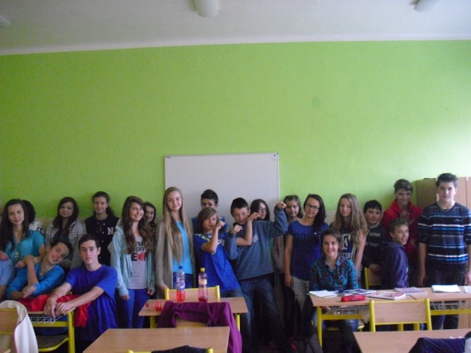
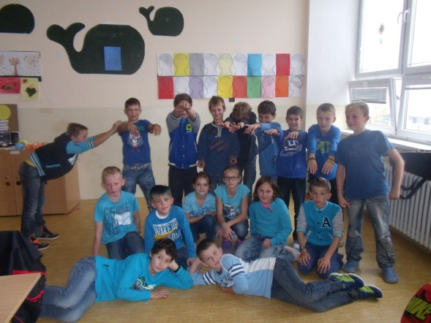
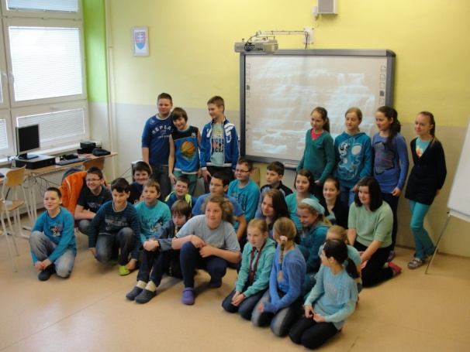
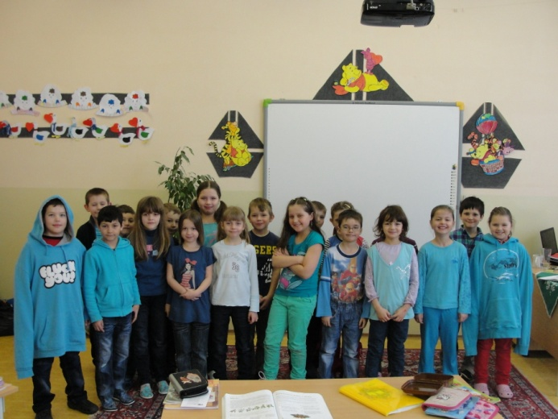
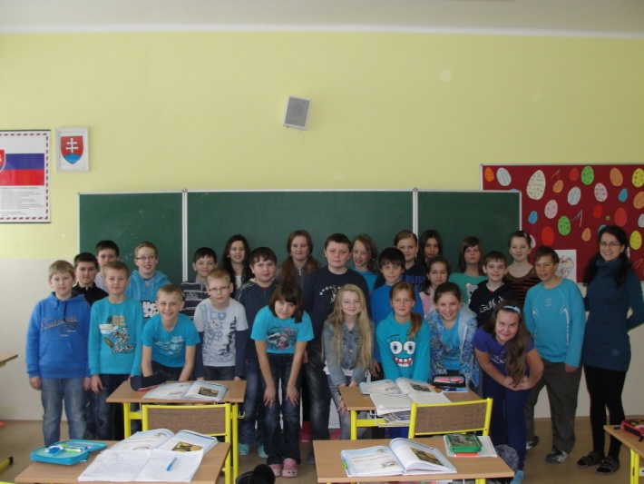
Farba dňa – MODRÁ

Slide 4
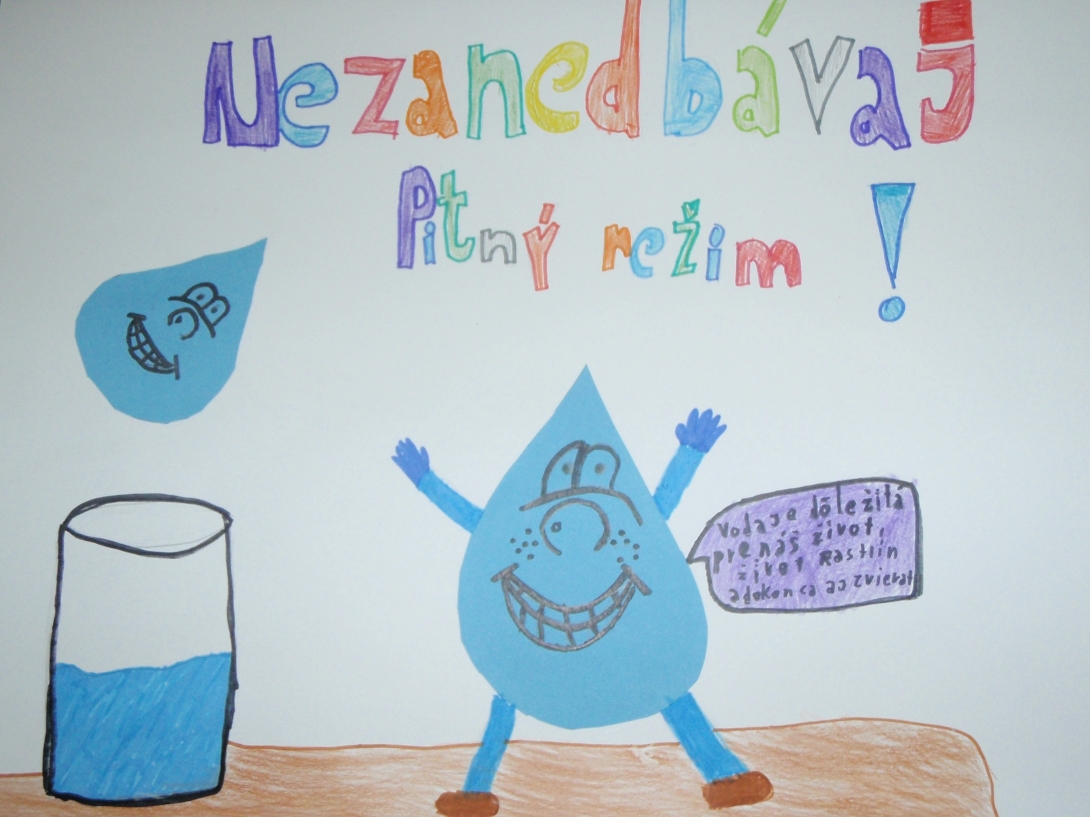

Slide 5
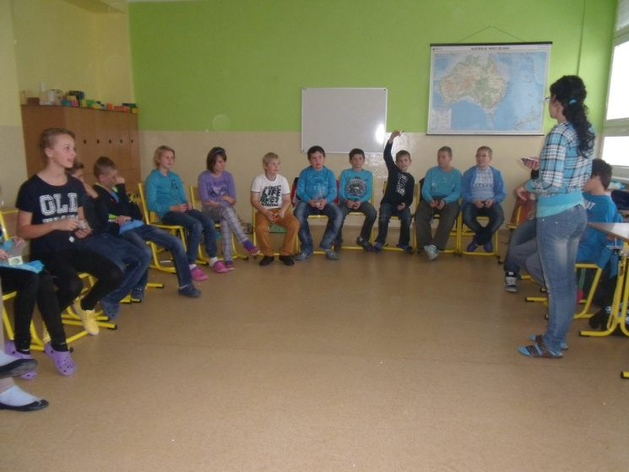
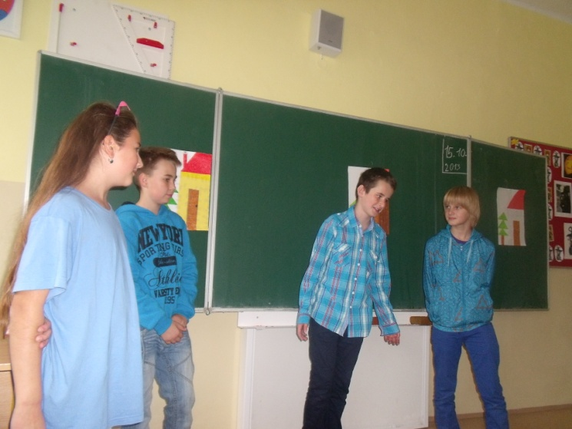
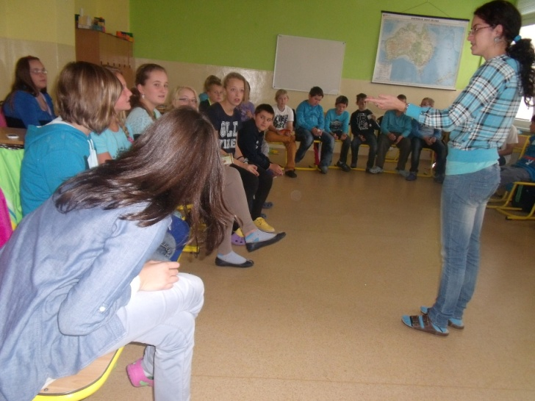
Prečo je dôležité dodržiavať pitný režim?
Hľadanie správnych odpovedí

Slide 6
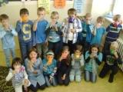
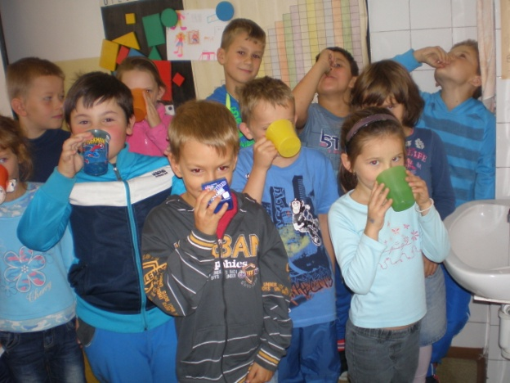
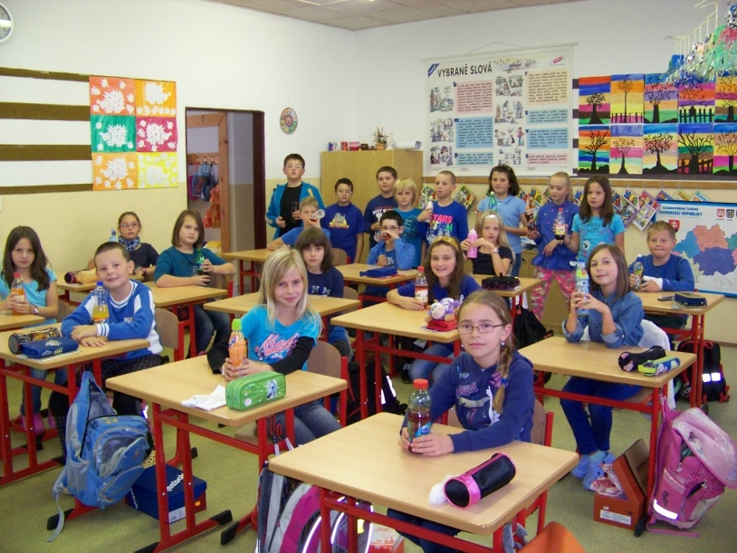
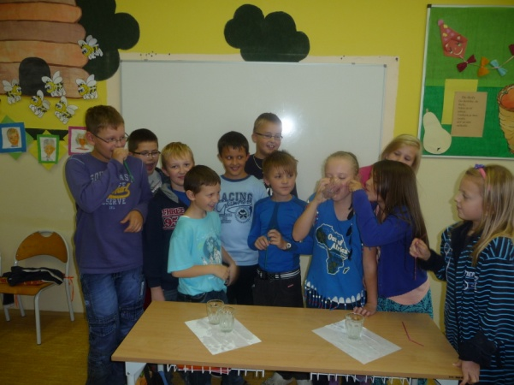
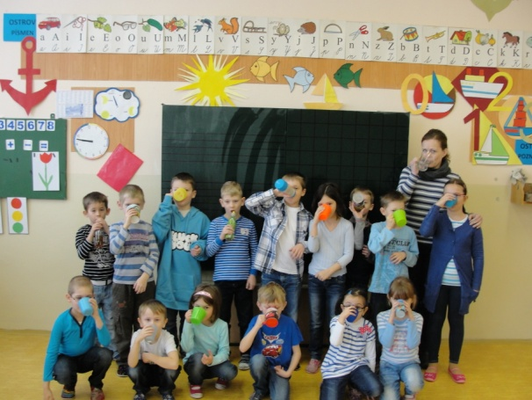
Vodu, pijeme vodu....

Slide 7
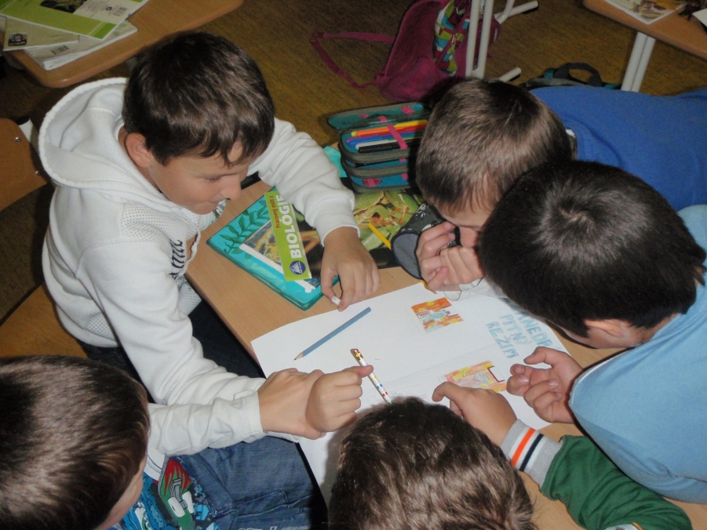
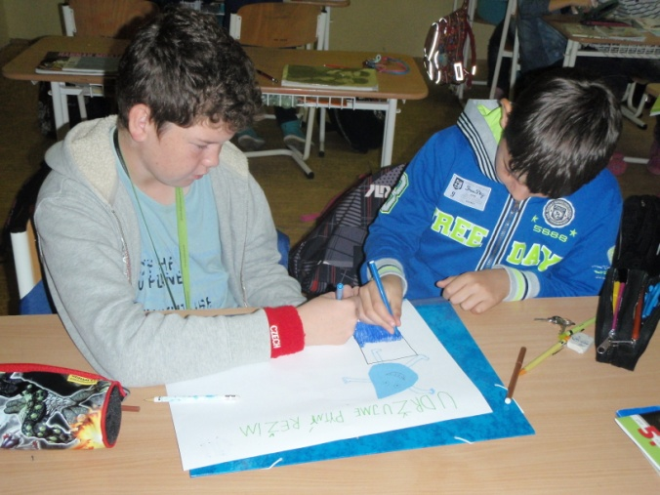
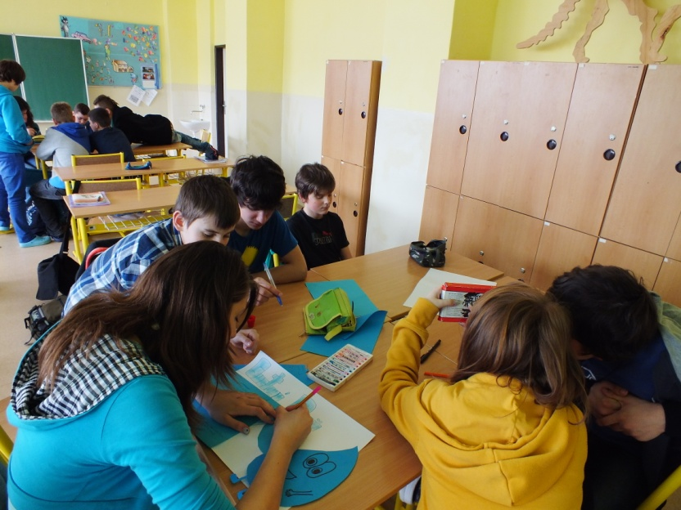
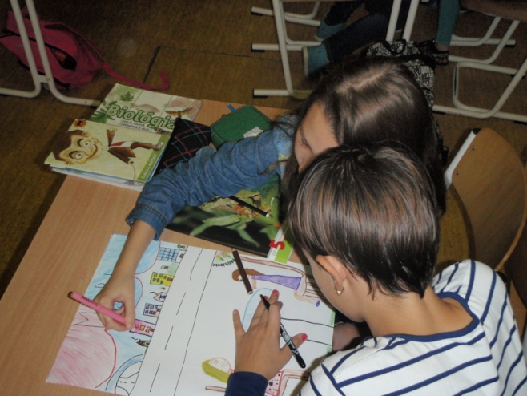
Plagáty - Desatoro pitného režimu

Slide 8
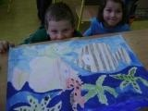
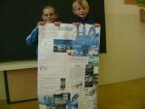
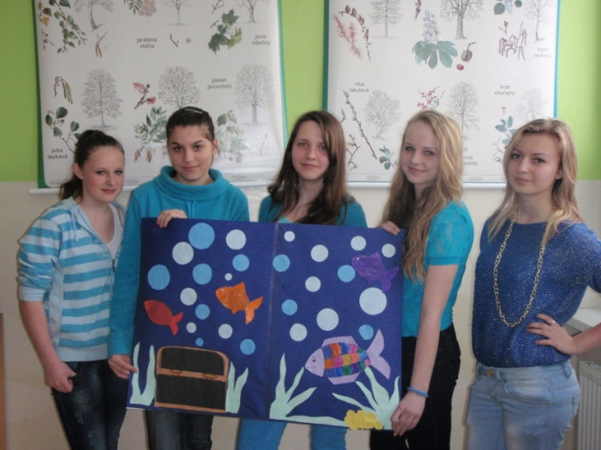
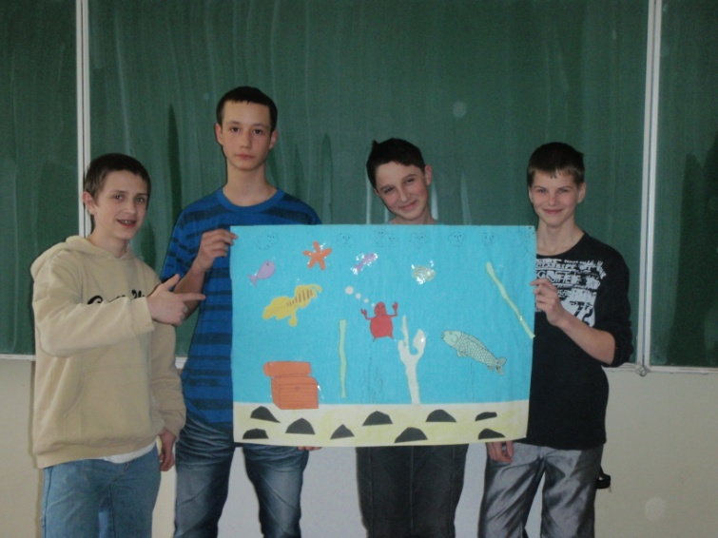
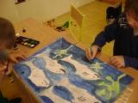
Voda – životné prostredie organizmov

Slide 9
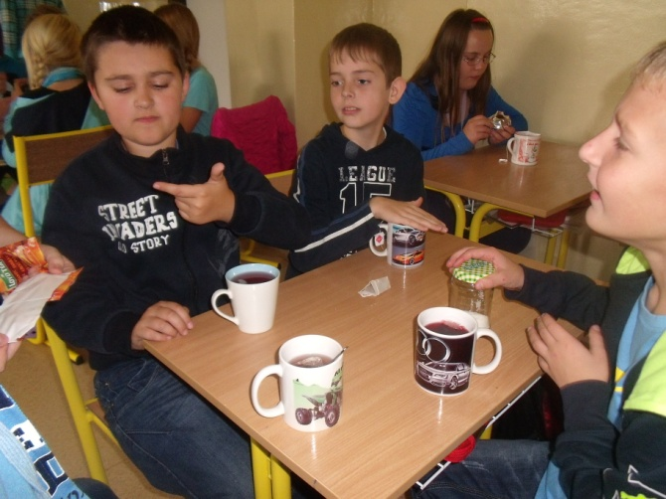
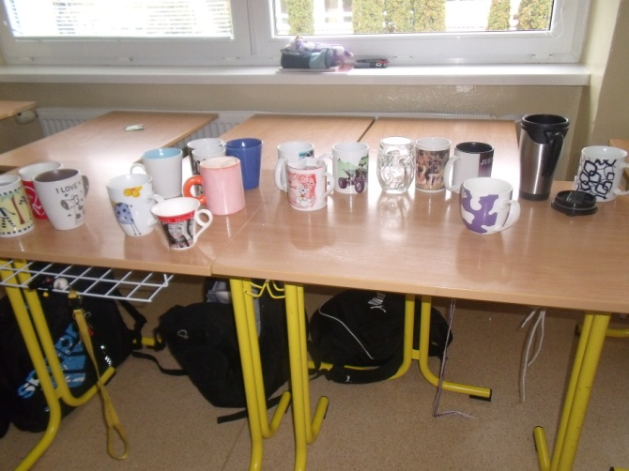
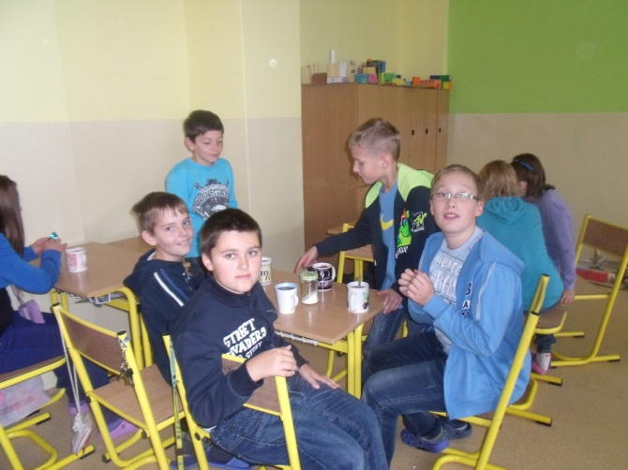
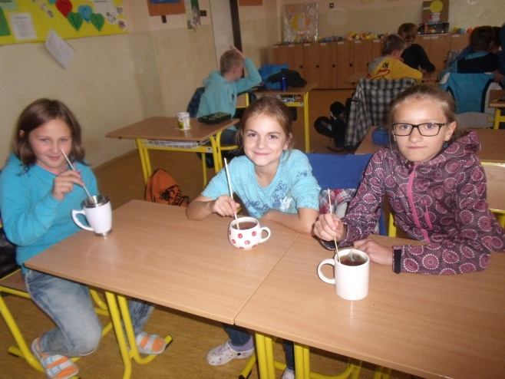
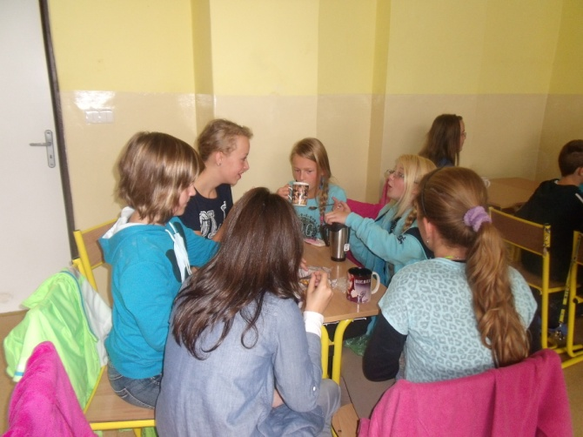
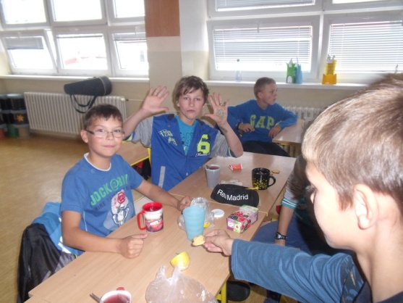
Čajovňa – ochutnávka čajov

Slide 10
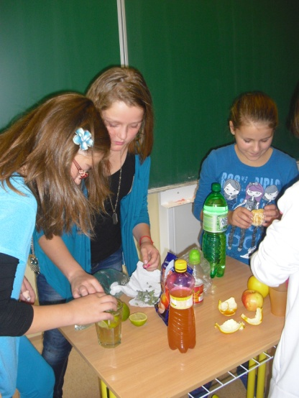
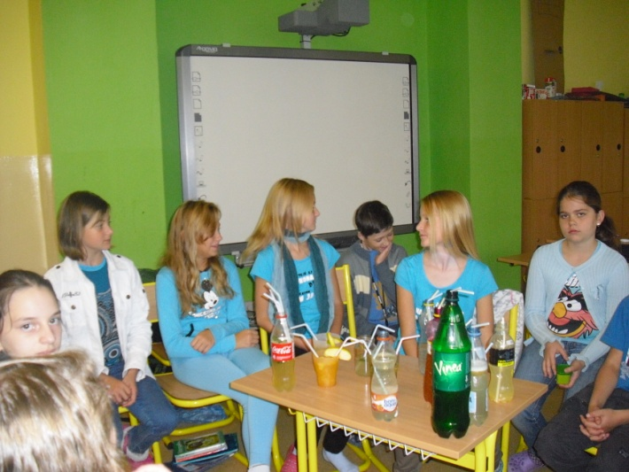
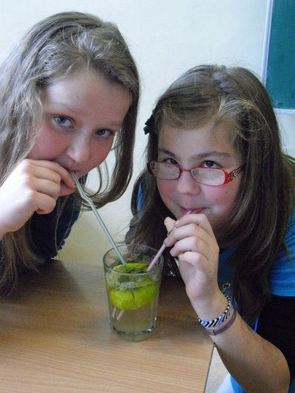
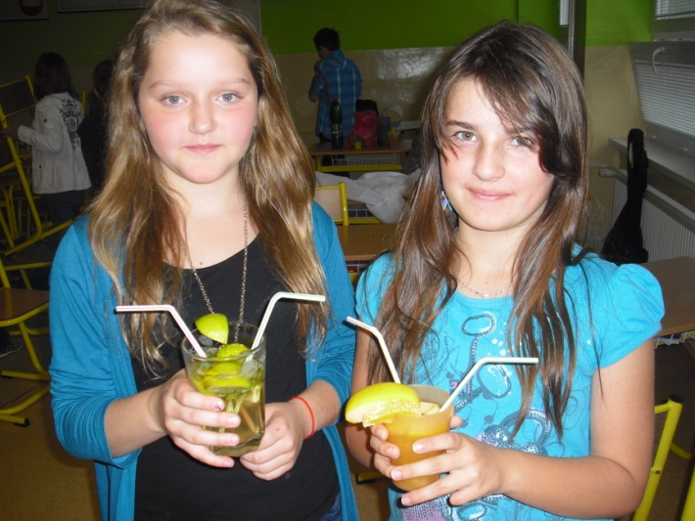
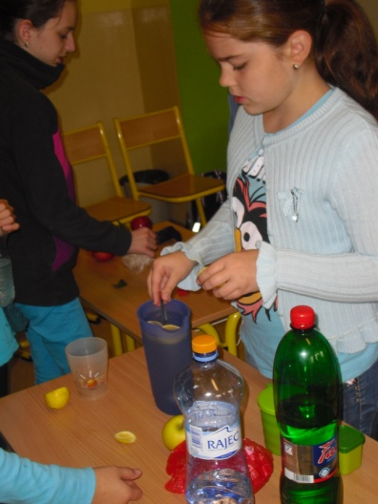
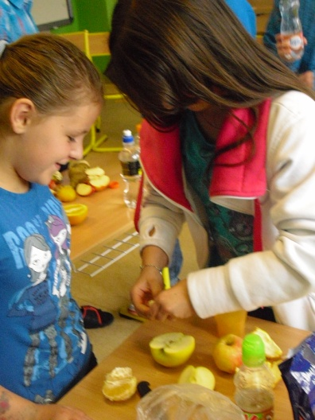
Miešané nápoje

Slide 11
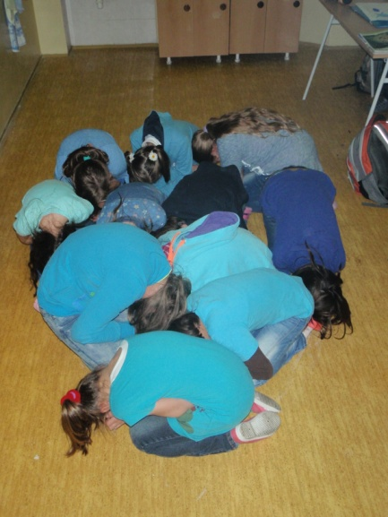
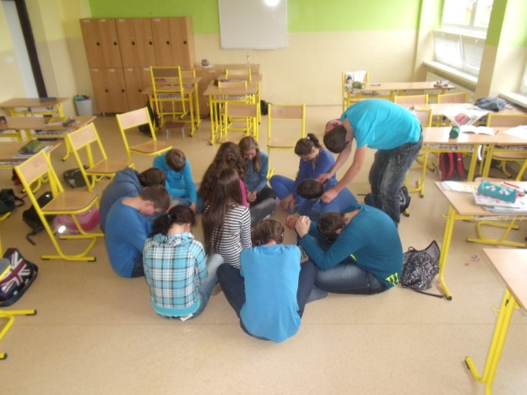
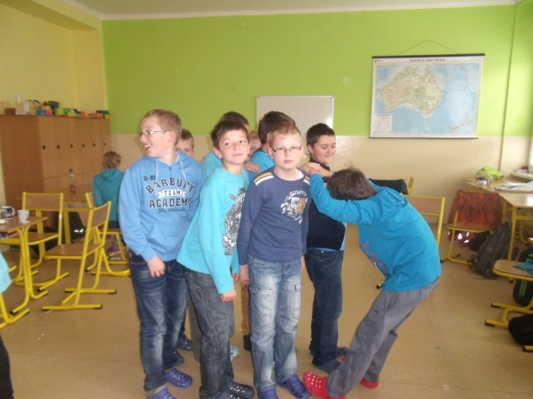
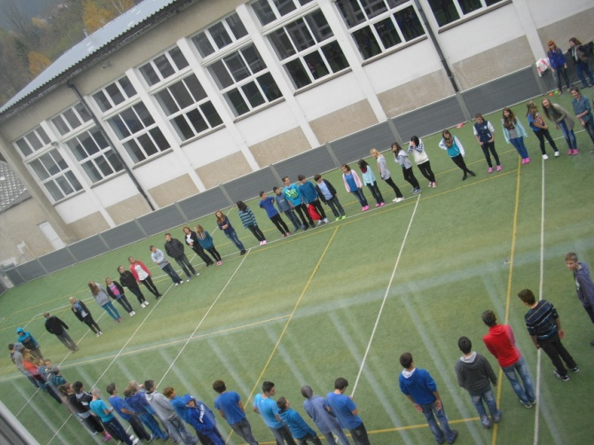

Živé obrazy
pohár
kvapka
čajník
slza
dážď

Slide 12
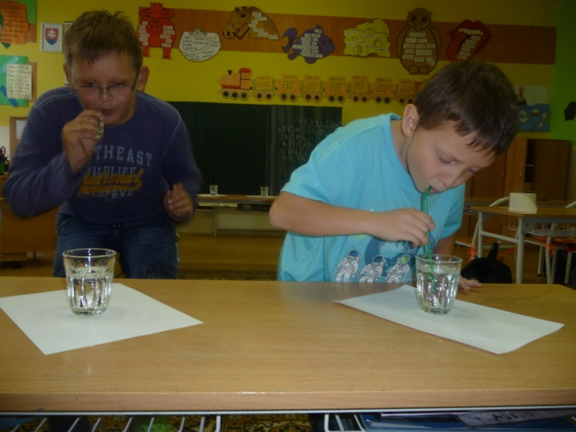
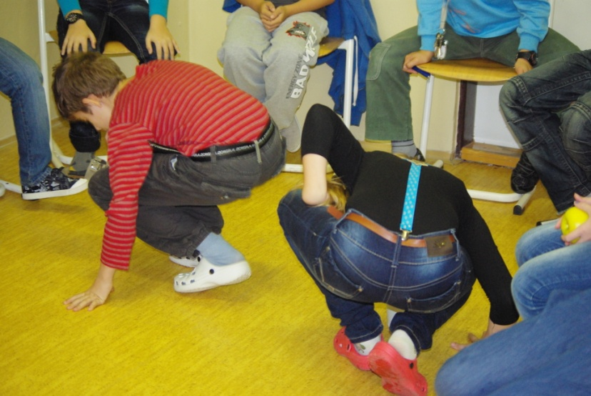
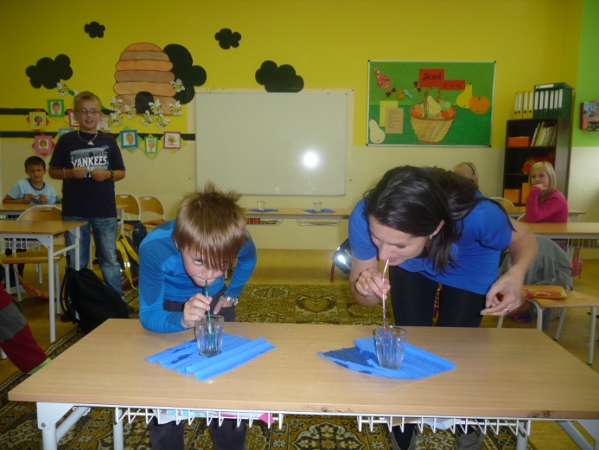
Školské súťaže – Prenos vody slamkou

Slide 13
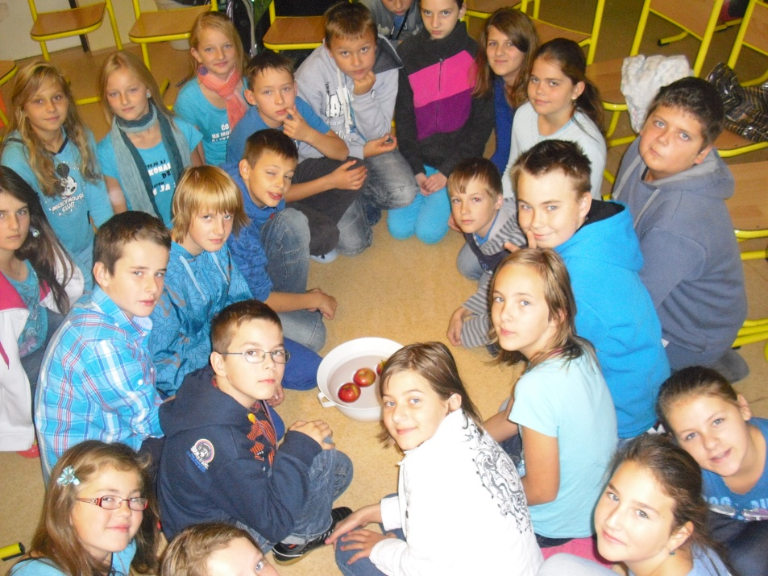
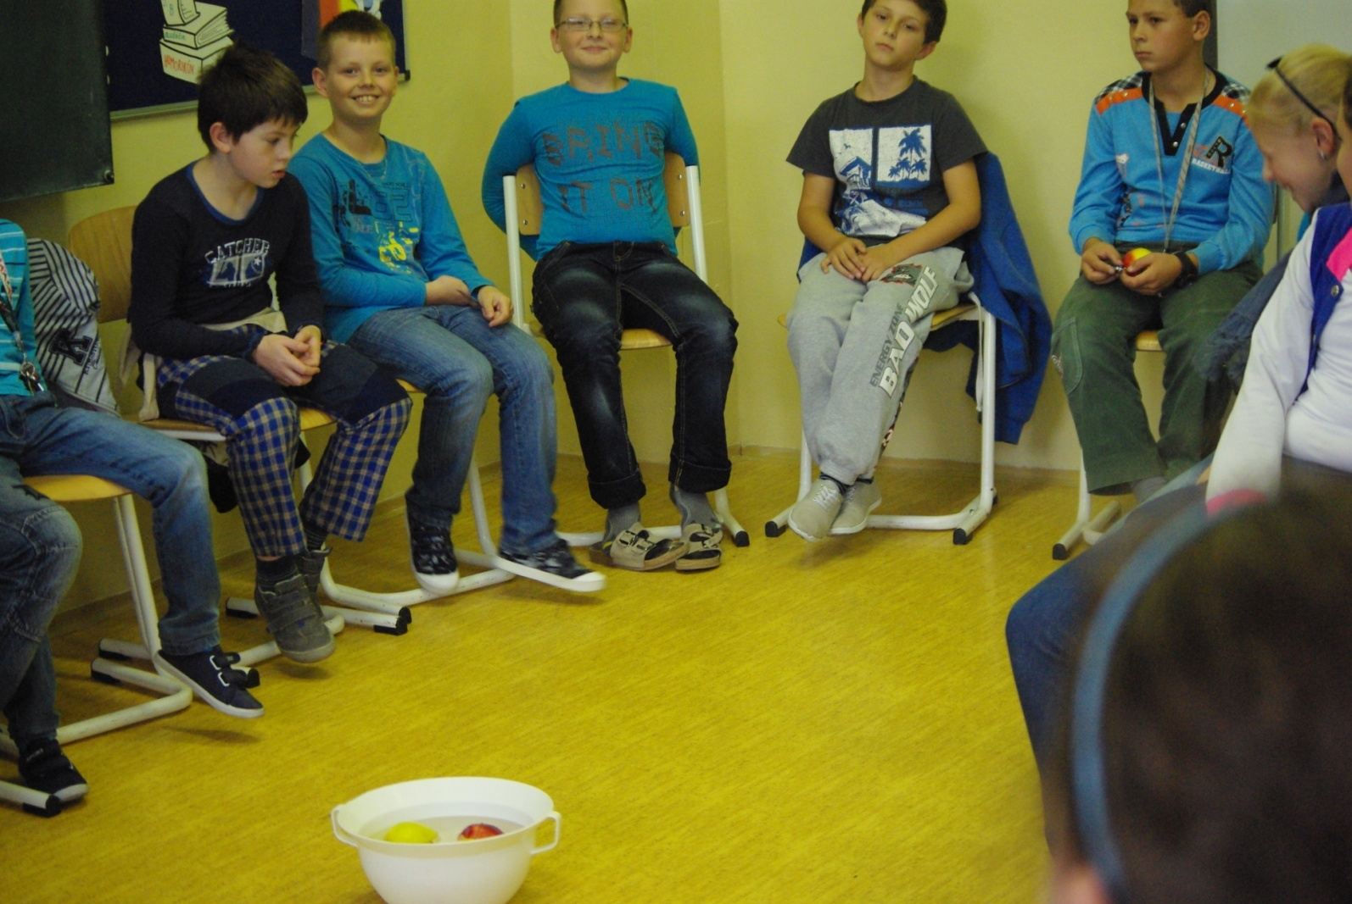
Lovenie jabĺk

Slide 14
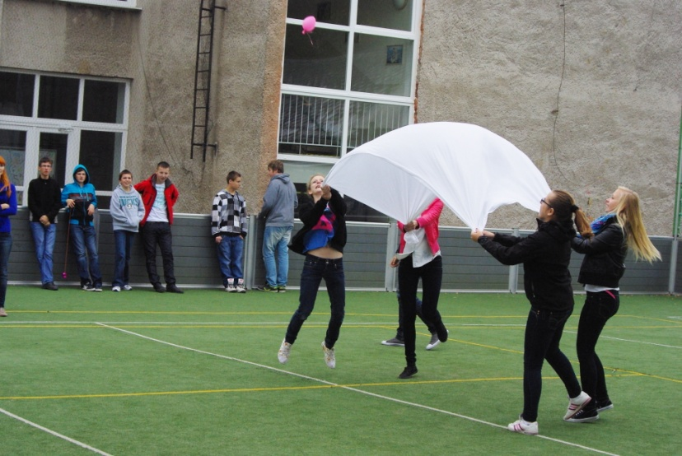
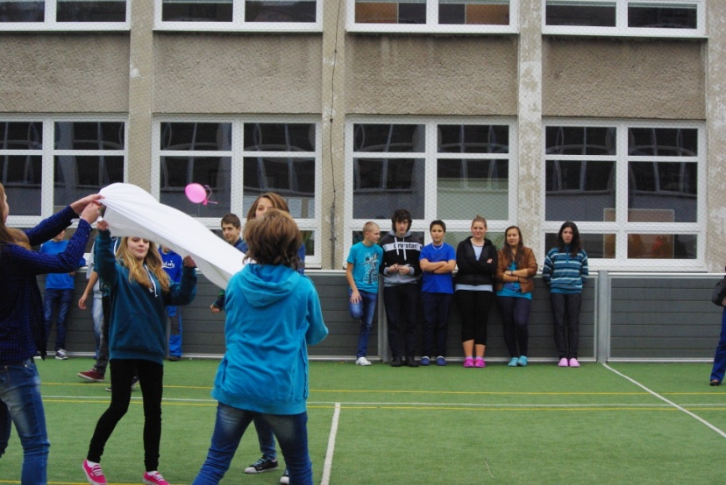
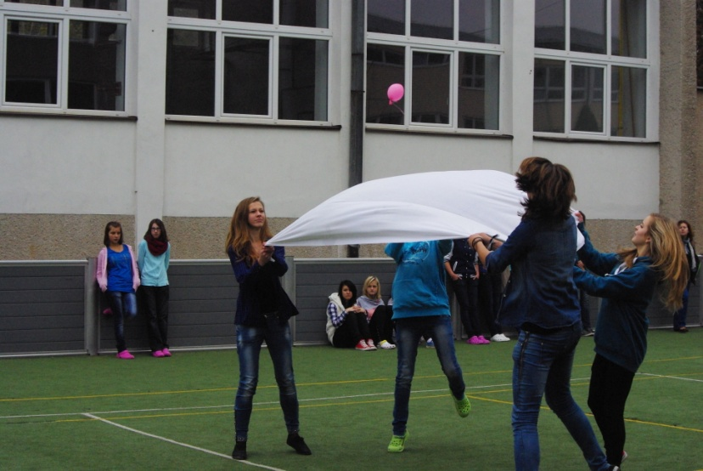
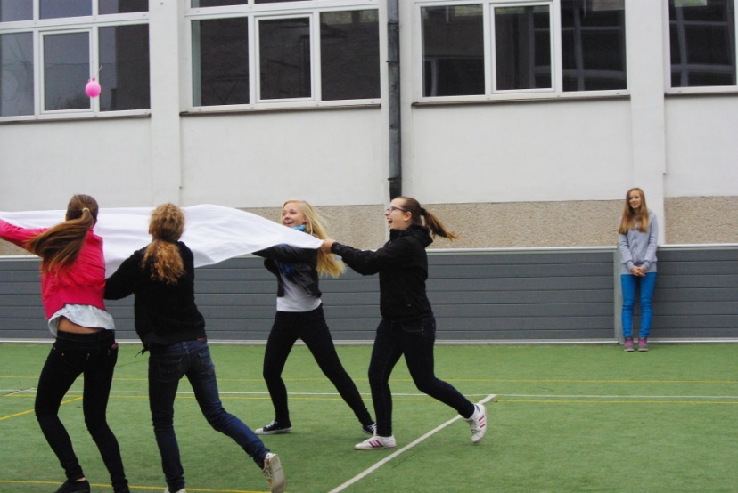
„Vodný“ alebo plachtový volejbal

Slide 15
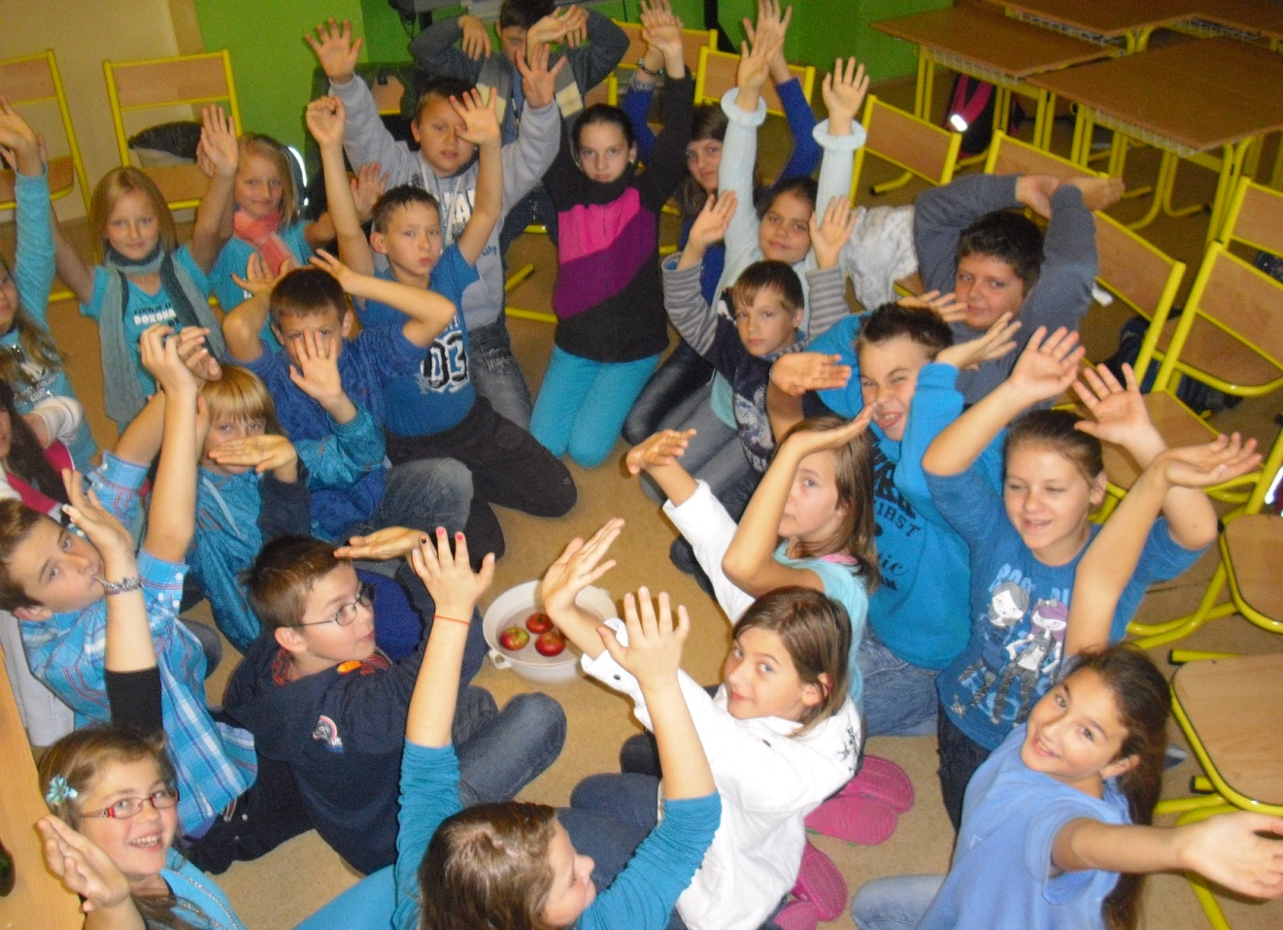
Video „modrého“ dňa - klik

Slide 16
Základná škola P. O. Hviezdoslava Trstená
Hviezdoslavova 822/8, 02801 Trstená
Ing. Silvia Púčiková – 0904575113
Mgr. Ivica Dafčíková - 0904215383
silvia.pucikova@zstrstena.sk
ivica.dafcikova@gmail.com
Počet žiakov:580

